Slide 1
Kraje w Projekcie Mewa
Ciekawe dane liczbowe
Daniel Białek 5b

Slide 2
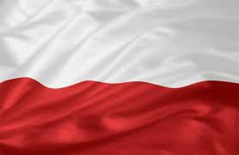
Polska
Ludność: ok. 38 500 000
Największe miasto-mieszkańcy: Warszawa 1720 398
( 2011 r)
Powierzchnia: 312 685 km²

Slide 3
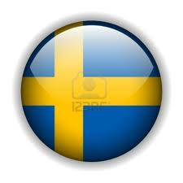
Szwecja
Ludność: ok. 9 500 000
Największe miasto-mieszkańcy: Sztokholm 825 057 osób (2008r)
Powierzchnia: 449 964 km²

Slide 4

Belgia
Ludność: ok.10 000 700
Najludniejsze miasto-mieszkańcy: Bruksela 1048 873 osób ( 2008r)
Powierzchnia: 30 528 km²

Slide 5

Anglia
Ludność: ok. 53 000 000
Najludniejsze miasto-mieszkańcy: Londyn ok. 8 100 000 osób
Powierzchnia: 130 395 km²

Slide 6

Turcja
Ludność: ok. 73 640 000 osób
Powierzchnia: 783 562 km²
Najludniejsze miasto- mieszkańcy: Stambuł ok. 13 480 000

Slide 7
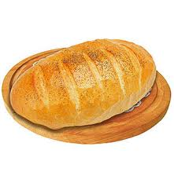
Żywność

Slide 8
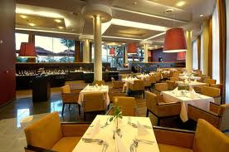
Liczba restauracji
Polska | Anglia | Belgia | Turcja
Ok. 15000 | Ok. 67000 | Ok. 9 000 | Ok. 27 500

Slide 9
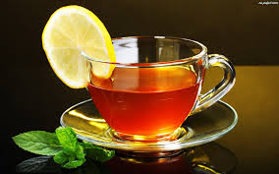
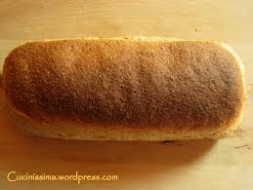
Spożycie chleba i herbaty
Herbata
Polska – 0,96 kg rocznie
Anglia - 2,62 kg rocznie
Chleb
Polska – 56.7 kg rocznie
Belgia - 80 kg rocznie
Turcja - 89 kg rocznie

Slide 10

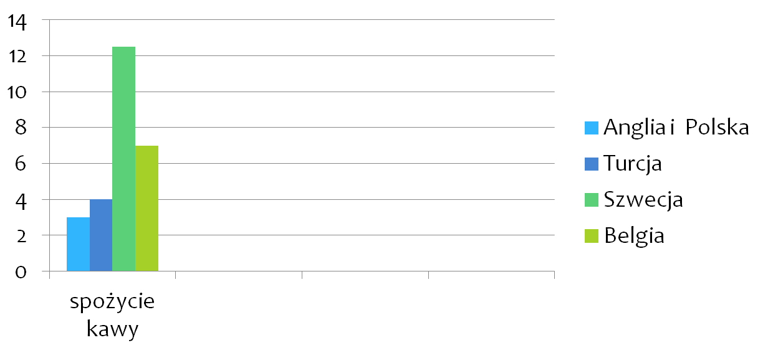
Średnie roczne spożycie kawy
*dane w kg.

Slide 11
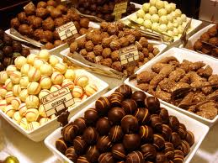
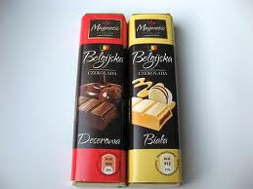
Średnie roczne spożycie czekolady
Belgia | Anglia | Szwecja | Turcja | Polska
9 | 7 | 6,4 | 2 | 1
*dane w kg.

Slide 12


Rozrywka

Slide 13
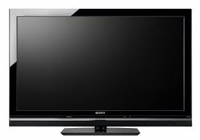
Średnia liczba godzin spędzanych przed TV
Anglicy - 4 godziny 3 minuty
Polacy -3 godziny 51 minut
Szwedzi - 2 godziny 45 minut
Turcy -2 godziny 18 minut

Slide 14
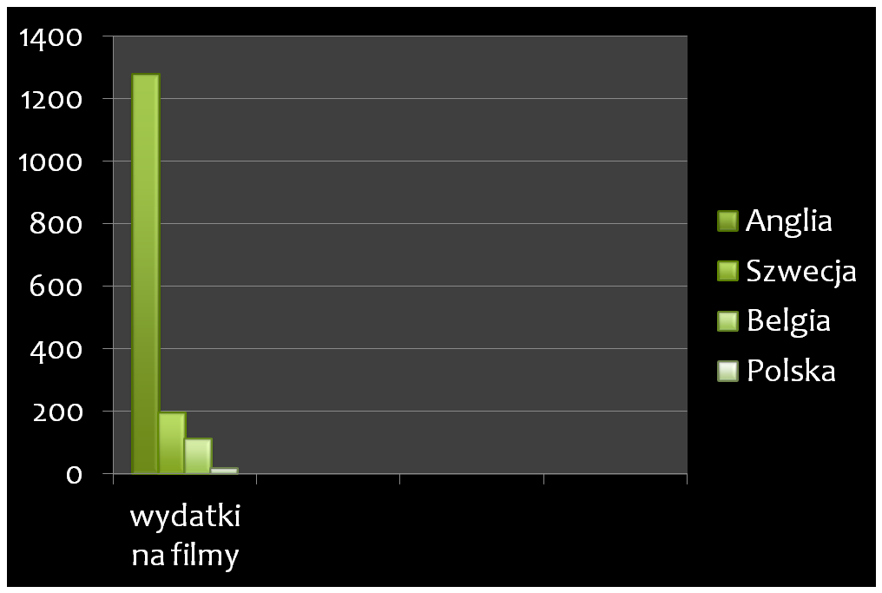
Produkcja filmów
Wydatki w mln euro na produkcję filmów!

Slide 15
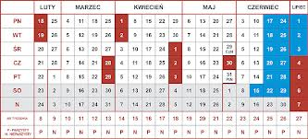
Dni wolne w roku oprócz weekendów
Belgia | Szwecja | Polska | Anglia
20 | 14 | 13 | 8

Slide 16
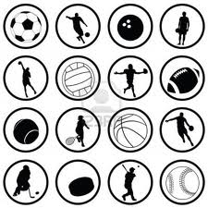
Sport

Slide 17
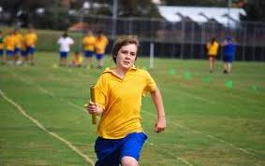
Wychowanie fizyczne w szkołach podstawowych
Polska – 135 min. tygodniowo
Szwecja - 90/135 min. tygodniowo
Anglia - 90 min. tygodniowo
Belgia - 90 min. tygodniowo
*dane na klasę

Slide 18
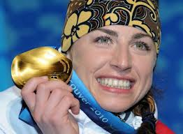
Medale olimpijskie- letnie igrzyska 2012
Medale na igrzyskach w 2012r

Slide 19
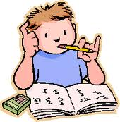
Nauka
Uczelnie wyższe Nauka Języków IQ

Slide 20
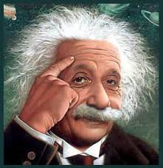
Umysł - iloraz inteligencji
Turcja 85
Belgia powyżej 105
Anglia 100
Szwecja 105
Polska 100
84 – 116 : iloraz inteligencji przeciętnej
*Średnia inteligencja w IQ

Slide 21
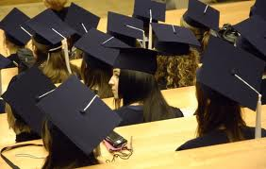
Liczba szkół wyższych
Polska | Anglia | Szwecja | Turcja | Belgia
470 | 169 | 48 | 26 | 8

Slide 22

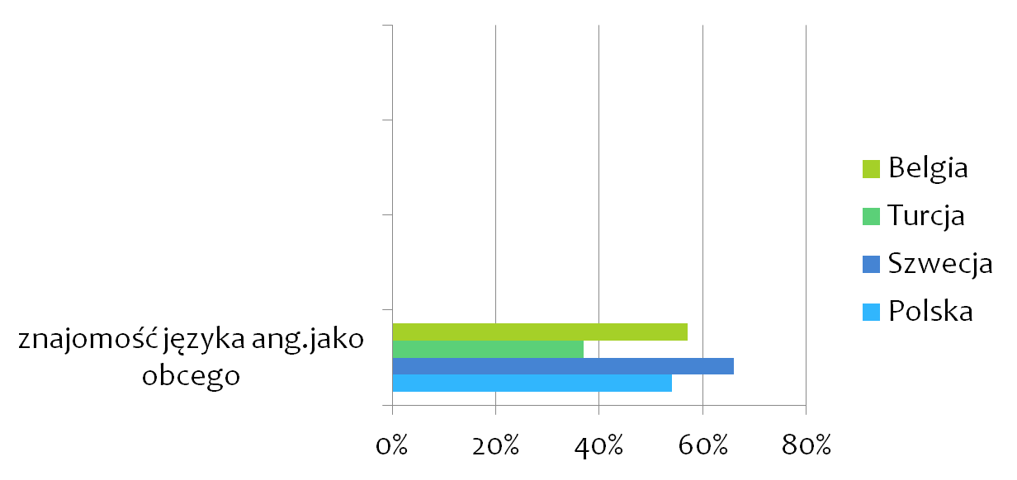
Znajomość języka angielskiego jako języka obcego

Slide 23
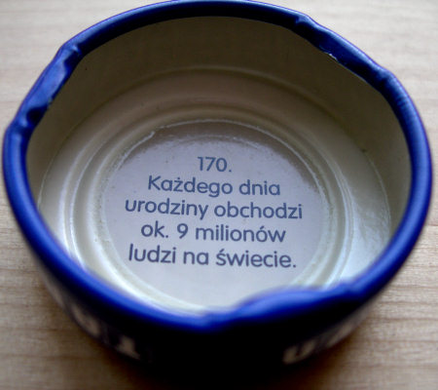
Ciekawostki

Slide 24
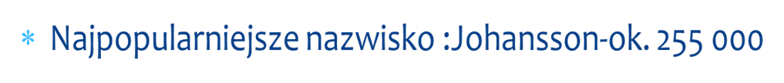
Najczęstsze nazwiska
Szwecja
Polska
Najpopularniejsze nazwisko: Smith – ok. 667 800
Anglia
Belgia

Slide 25
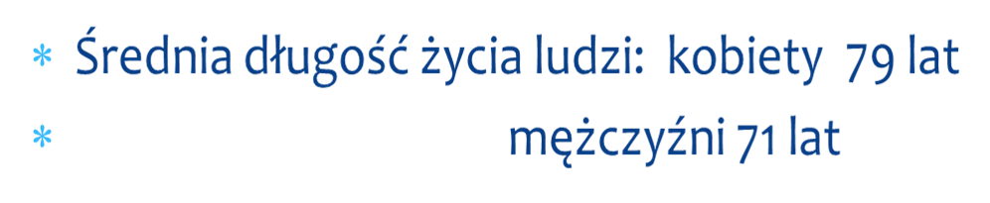
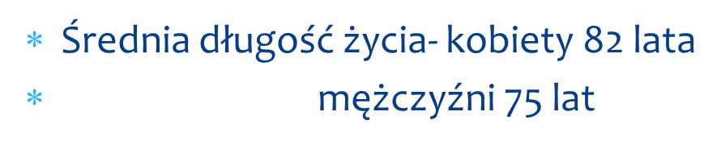
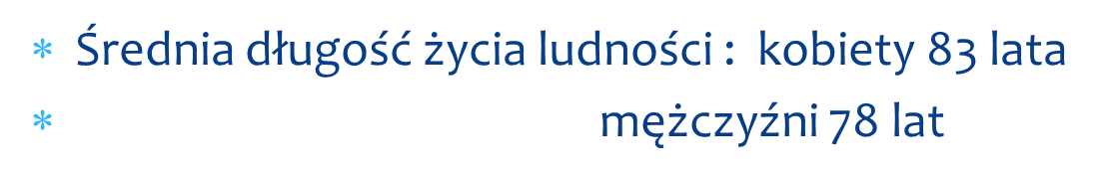
Długość życia ludzi …
Polska
Belgia
Szwecja

Slide 26
Trudno uwierzyć, że….
Polska - analfabetyzm matematyczny 47%
Belgia - analfabetyzm matematyczny 37%
Szwecja - analfabetyzm matematyczny 28%

Slide 27

Dziękuję za uwagę !

